Slide 2
”Omkring en tredjedel af al verdens mad bliver produceret direkte til skraldespanden”.
Kilde: Rapporten The food we waste af WRAP (Waste & Resources Action programme) tal fra 2008
”Hvert år smider hver dansker i gennemsnit 63 kilo mad i skraldespanden i stedet for at spise det”.
Kilde: Miljøstyrelsen og Land & Fødevarer – tal fra 2006
”Du får mad uden rester af sprøjtegift. Når du spiser økologisk, slipper du for rester af de sprøjtemidler, den ikke-økologiske landmand bruger til at dræbe ukrudt, skadedyr og svampesygdomme. Sprøjtemidlerne kaldes også pesticider eller sprøjtegift”.
Kilde: www.okologi.dk
"Tilsætningsstoffer er; stoffer, der tilsættes fødevarerne for at påvirke fødevarernes næringsværdi, holdbarhed, farve, lugt, smag eller i øvrigt med teknologiske eller andre formål".
Kilde: E numre. Guiden om tilsætningsstoffer http://www.e-numre.dk/
”54 % af de danske husstande udnytter sjældent eller aldrig rester fra aftensmaden. 69 % af de danske husstande genanvender ikke aftensmaden i frokosten dagen derpå”.
Kilde: Landbrug & Fødevarer – tal fra 2010

Slide 3
Tema 1: Animalske produkter og fisk
Gruppearbejde: Fødevarekendskab
Undersøg et eller flere af følgende punkter og fremlæg jeres resultater for klassen.
Notes:
Udlever evt. farver, tus, papir, pap, blade og lignende, så eleverne har mulighed for at lave en planche.

Slide 4
Tema 1: Animalske produkter og fisk
Udarbejd en liste over forskellige typer kød, fjerkræ, fisk og mejeriprodukter.
Hvor er de animalske produkter og fisk placeret i madpyramiden og hvorfor?
Hvad er danskernes daglige proteinindtag?
Hvor meget protein anbefales det, at vi spiser pr. dag?

Slide 5
Tema 1: Animalske produkter og fisk
Hvad er forskellen på animalske og vegetabilske proteiner?
Undersøg fx hvor vi henholdsvis finder fødevarer med animalske og vegetabilske proteiner samt fødevarernes belastning af miljøet i forhold til produktion.

Slide 6
Tema 1: Animalske produkter og fisk
Undersøg forskelle mellem økologiske og konventionelle produkter i forhold til animalske produkter og fisk.
Undersøg fx forhold som dyrevelfærd, forurening af grundvand, foder, smag, kvalitet, pris og produktionsform.
Hvor meget CO2 udleder de forskellige fødevarer?

Slide 7
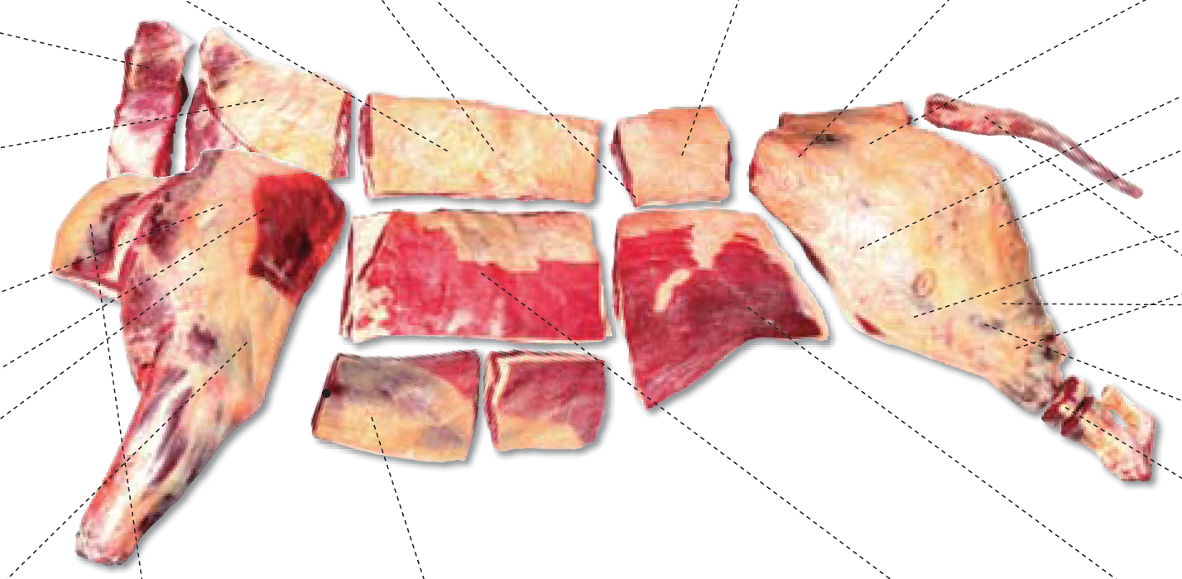
Tema 1: Animalske produkter og fisk
Kend dit dyr

Slide 8
Tema 1: Animalske produkter og fisk
Kend dit dyr
Hvad hedder de forskellige udskæringer på koen?
Kom med forslag til, hvad udskæringerne kan anvendes til.

Slide 9
Tema 2: Kornprodukter
Kend dit korn
Gæt hvilke kerner, gryn eller meltyper, der er i glasset.

Slide 10
Tema 2: Kornprodukter
Gruppearbejde: Fødevarekendskab
Undersøg et eller flere af følgende punkter og fremlæg jeres resultater for klassen.

Slide 11
Tema 2: Kornprodukter
Udarbejd en liste over forskellige typer korn, gryn, mel, pasta og ris.
Hvordan er kornet opbygget?
Hvor er kornprodukterne placeret i madpyramiden og hvorfor?

Slide 12
Emne 2: Kornprodukter
Hvad står fuldkornsmærket for – og hvilke kriterier skal produktet opfylde for at få mærket?
Undersøg forskelle mellem økologiske og konventionelle produkter i forhold til kornprodukter. Undersøg fx forhold som forurening af grundvand, sprøjtegifte, tilsætningsstoffer, dyrkningsmetoder, smag, kvalitet og pris.
Hvor meget CO2 udleder de forskellige fødevarer?

Slide 13
Tema 3: Frugt og grønt
Gruppearbejde: Fødevarekendskab
Undersøg et eller flere af følgende punkter og fremlæg jeres resultater for klassen.

Slide 14
Tema 3: Frugt og grønt
Udarbejd en liste over forskellige typer grøntsager, frugt og bælgfrugter.
Hvornår er de forskelle grøntsager og frugter i sæson?
Hvor meget frugt og grønt skal vi ifølge anbefalingerne spise om dagen?
Hvor er frugt, grønt og bælgfrugter placeret i madpyramiden og hvorfor?

Slide 15
Tema 3: Frugt og grønt
Undersøg forskelle mellem økologisk og konventionelle produkter i forhold til frugt og grønt.
Undersøge fx forhold som forurening af grundvand, sprøjtegifte, smag, kvalitet, pris og dyrkningsmetoder.
Hvor meget CO2 udleder de forskellige fødevarer?

Slide 16
Tema 3: Frugt og grønt
Frugt og grønt quiz
Skriv så mange forskellige frugter og grøntsager I kender.
Kom med forslag til, hvad de kan anvendes til.

